Slide 1





Môn: TOÁN – LỚP 5
TUẦN 3
Bài 6: Cộng, trừ hai phân số khác mẫu số. (Tiết 1)

Slide 2













延迟符
KHỞI ĐỘNG

Slide 3


Slide 4



Slide 5



Slide 6







Câu 1: Tính: $\frac{3}{5}+\frac{4}{5}= ?$
A. $\frac{7}{10}$
B. $\frac{8}{9}$
C. $\frac{7}{5}$
D. $\frac{6}{5}$
Notes:
Ấn vào các đáp án để chọn đáp án Đúng/Sai.

Slide 7




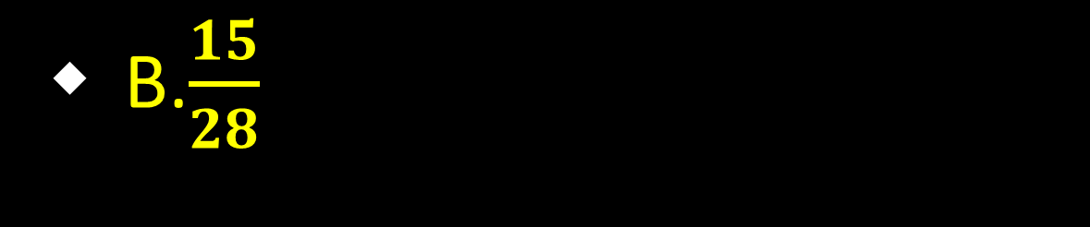
Câu 2: Tính: $\frac{21}{28}−\frac{7}{28}= ?$
A. $\frac{3}{2}$
B.$\frac{15}{28}$
C. $\frac{5}{14}$
D. $\frac{1}{2}$
Notes:
Ấn vào các đáp án để chọn đáp án Đúng/Sai.

Slide 8





Câu 3: Tính: $\frac{5}{12}$ + $\frac{7}{12}$ = ?
A. $\frac{16}{24}$
B. $\frac{11}{12}$
C. $\frac{1}{3}$
D. $1$
Notes:
Ấn vào các đáp án để chọn đáp án Đúng/Sai.

Slide 9





Câu 4: Tính: $\frac{9}{10}−\frac{3}{10}= ?$
A. $\frac{3}{7}$
B. $\frac{3}{5}$
C. $\frac{9}{7}$
D. $\frac{7}{10}$
Notes:
Ấn vào các đáp án để chọn đáp án Đúng/Sai.

Slide 10
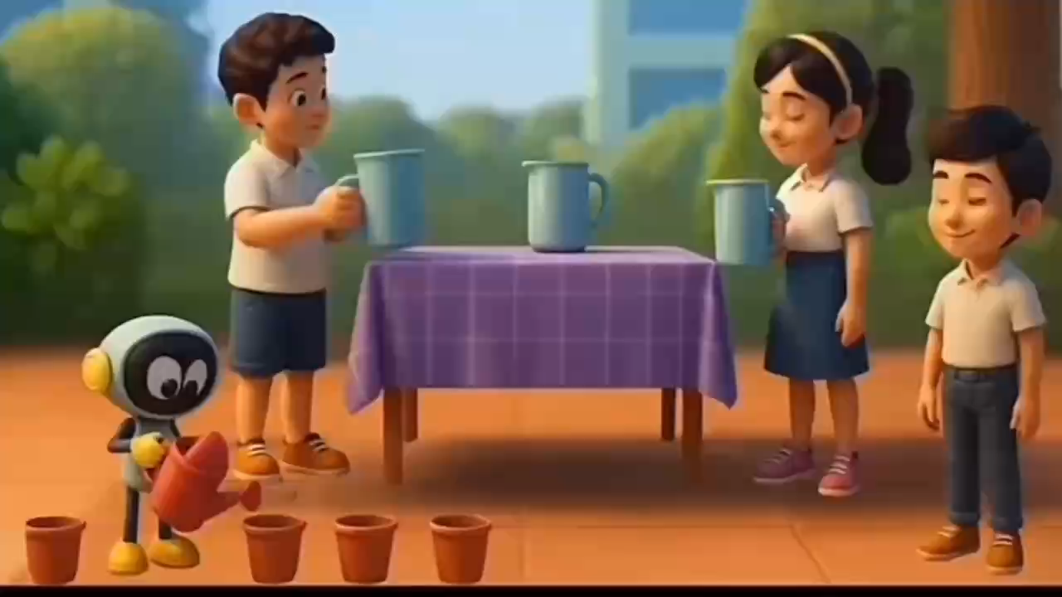

Slide 11


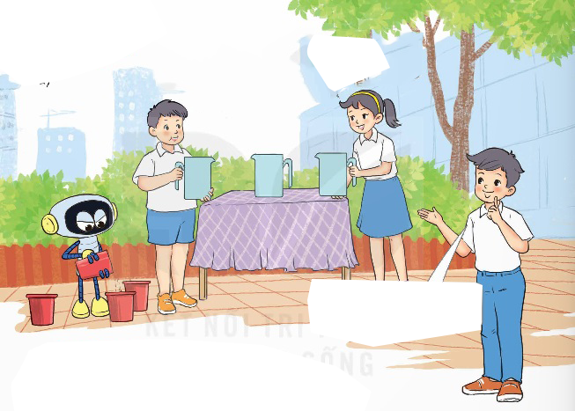


Tớ đã đổ $\frac{1}{5} l \text{n}\text{ướ}\text{c} \text{v}\text{à}\text{o} \text{b}\text{ì}\text{nh}$
Tớ đã đổ $\frac{1}{2} l \text{n}\text{ướ}\text{c} \text{v}\text{à}\text{o} \text{b}\text{ì}\text{nh}$
a)
Cả hai bạn đã đổ bao nhiêu phần lít nước vào bình?
Notes:
Thiết kế: Hương Thảo – 0972115126. Các nick khác đều là giả mạo, ăn cắp chất xám

Slide 12


Tớ đã đổ $\frac{1}{5} l \text{n}\text{ướ}\text{c} \text{v}\text{à}\text{o} \text{b}\text{ì}\text{nh}$
Tớ đã đổ $\frac{1}{2} l \text{n}\text{ướ}\text{c} \text{v}\text{à}\text{o} \text{b}\text{ì}\text{nh}$
b) Mai và Việt, ai đổ nước vào bình nhiều hơn và nhiều hơn
bao nhiêu lít nước?
Notes:
Thiết kế: Hương Thảo – 0972115126. Các nick khác đều là giả mạo, ăn cắp chất xám

Slide 13








Slide 14
1
Tính
$$a) \frac{1}{7}+\frac{1}{9} \frac{3}{11}+\frac{7}{12} \frac{13}{5}+\frac{7}{6}$$
$$b) \frac{1}{4}−\frac{1}{9} \frac{2}{5}−\frac{1}{4} \frac{11}{7}−\frac{5}{8}$$

Slide 15


2
Có hai vòi nước cùng chảy vào một bể. Vòi thứ nhất chảy được $\frac{1}{2}$ bể, vòi thứ hai chảy được $\frac{2}{5}$ bể. Hỏi cả hai vòi chảy được bao nhiêu phần bể nước?

Slide 16


Slide 17


Slide 18

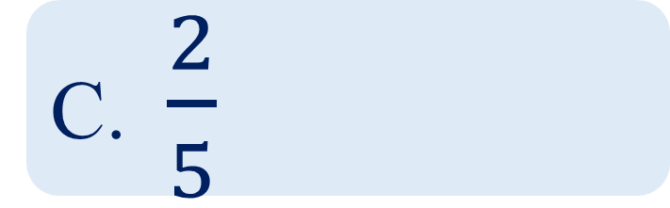
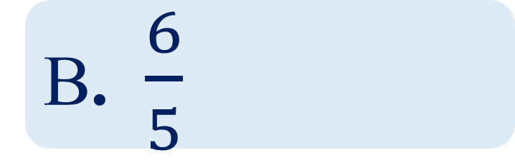
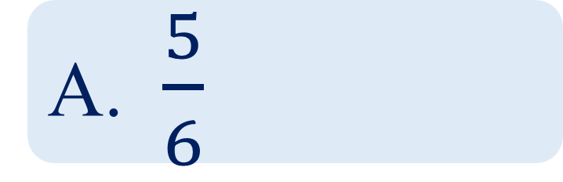

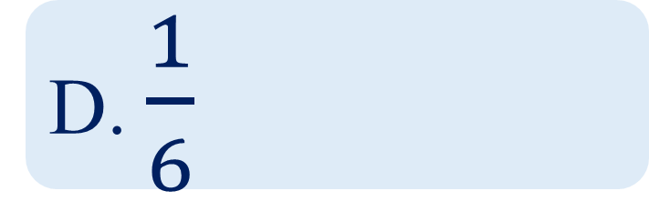
$\frac{1}{2}$ + $\frac{1}{3}$ = ?
A. $\frac{5}{6}$
B. $\frac{6}{5}$
C. $\frac{2}{5}$
D. $\frac{1}{6}$

Slide 19
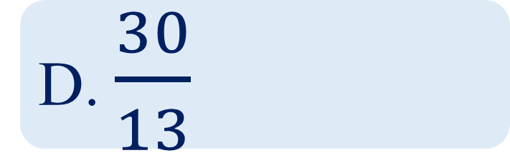
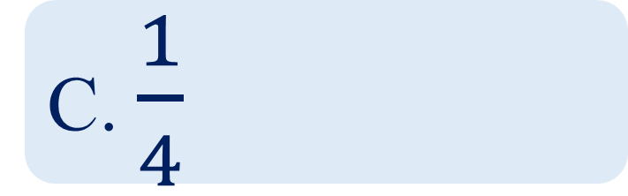
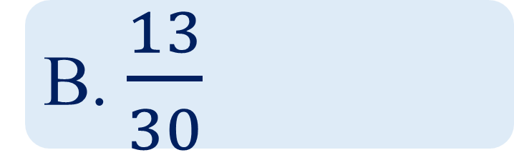
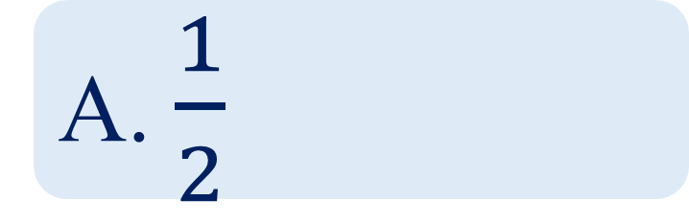

$\frac{3}{5}$ - $\frac{1}{6}$ = ?
A. $\frac{1}{2}$
B. $\frac{13}{30}$
C. $\frac{1}{4}$
D. $\frac{30}{13}$

Slide 20
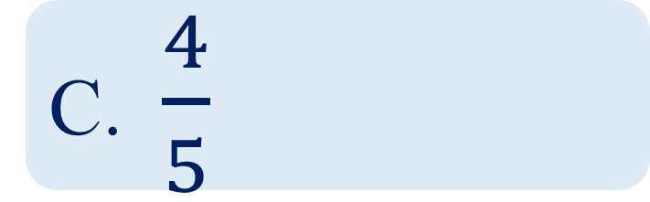
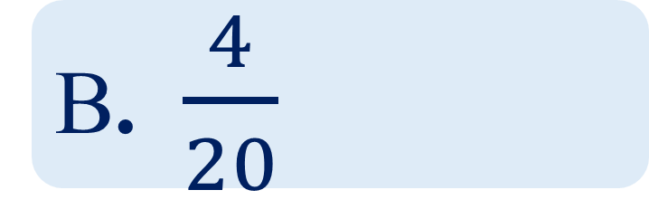


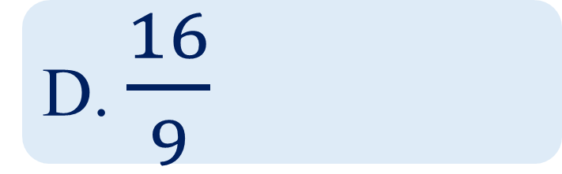
$\frac{3}{4}$ + $\frac{1}{5}$ = ?
A. $\frac{19}{20}$
B. $\frac{4}{20}$
C. $\frac{4}{5}$
D. $\frac{16}{9}$

Slide 21
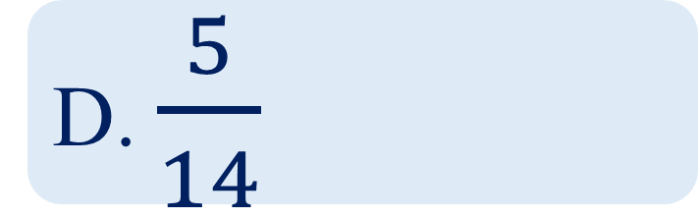
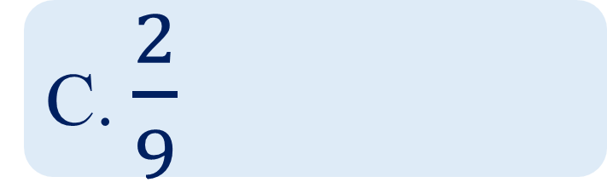
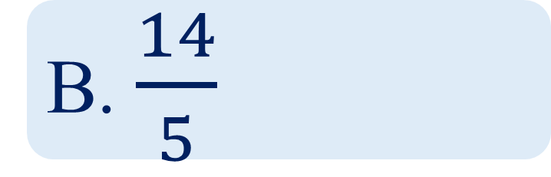
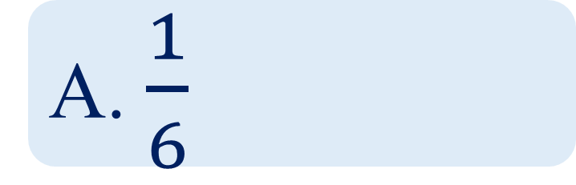

$\frac{1}{2}$ - $\frac{1}{7}$ = ?
A. $\frac{1}{6}$
B. $\frac{14}{5}$
C. $\frac{2}{9}$
D. $\frac{5}{14}$

Slide 23






